Slide 1
Классный час
«Этнический конфликт»
Выполнила:
Сингаевская Татьяна Анатольевна
преподаватель
ГАПОУ СО «Тольяттинский
машиностроительный колледж»

Slide 2
Цель: формирование толерантной личности, способной к реализации личных и профессиональных компетенций в условиях современного полиэтнического пространства.
Задачи:
1.узнать друг о друге больше;
2. при помощью игры улучшить психологический климата в группе;
3.развить умение видеть положительные стороны в людях, развить умение договариваться;
5. создать положительную обратную связь участников классного часа.

Slide 3
Роль и место классного часа в системе воспитательной работы. Классный час «Межэтнический конфликт» направлен на реализацию требований ФГОС СПО, в том числе в сфере освоения общих компетенций:
ОК 04. Работать в коллективе и команде, эффективно взаимодействовать с коллегами, руководством, клиентами.
ОК 06. Проявлять гражданско-патриотическую позицию, демонстрировать осознанное поведение на основе традиционных общечеловеческих ценностей[5].

Slide 4
ЛР 01. Российскую гражданскую идентичность, патриотизм, уважение к своему народу, чувства ответственности перед Родиной, гордости за свой край, свою Родину, прошлое и настоящее многонационального народа России, уважение государственных символов (герб, флаг, гимн);
ЛР 02. Гражданскую позицию как активного и ответственного члена российского общества, осознающего свои конституционные права и обязанности, уважающего закон и правопорядок, обладающего чувством собственного достоинства, осознанно принимающего традиционные национальные и общечеловеческие гуманистические и демократические ценности;
ЛР 04. Сформированность мировоззрения, соответствующего современному уровню развития науки и общественной практики, основанного на диалоге культур, а также различных форм общественного сознания, осознание своего места в поликультурном мире;
ЛР 5. Демонстрирующий приверженность к родной культуре, исторической памяти на основе любви к Родине, родному народу, малой родине, принятию традиционных ценностей многонационального народа России;
ЛР 06. Толерантное сознание и поведение в поликультурном мире, готовность и способность вести диалог с другими людьми, достигать в нем взаимопонимания, находить общие цели и сотрудничать для их достижения, способность противостоять идеологии экстремизма, национализма, ксенофобии, дискриминации по социальным, религиозным, расовым, национальным признакам и другим негативным социальным явлениям.
ЛР 8.1. Проявляющий и демонстрирующий уважение к представителям различных этнокультурных, социальных, конфессиональных и иных групп
ЛР 8.2 Сопричастный к сохранению, преумножению и трансляции культурных традиций и ценностей многонационального российского государства.
ЛР 9.2. Сохраняющий психологическую устойчивость в ситуативно сложных или стремительно меняющихся ситуациях
ЛР 14 Демонстрирующий гордость за Самарскую область, уважительное отношение к малой Родине, культуре и искусству, традициям, праздникам, ключевым историческим событиям, выдающимся личностям Самарской области (в том числе ветеранам).

Slide 5
Классный час «Межэтнический конфликт» имеет преемственность с ежегодным праздником, который проводиться в ГАПОУ СО «ТМК», «Фестиваль национальных культур» в апреле

Slide 7
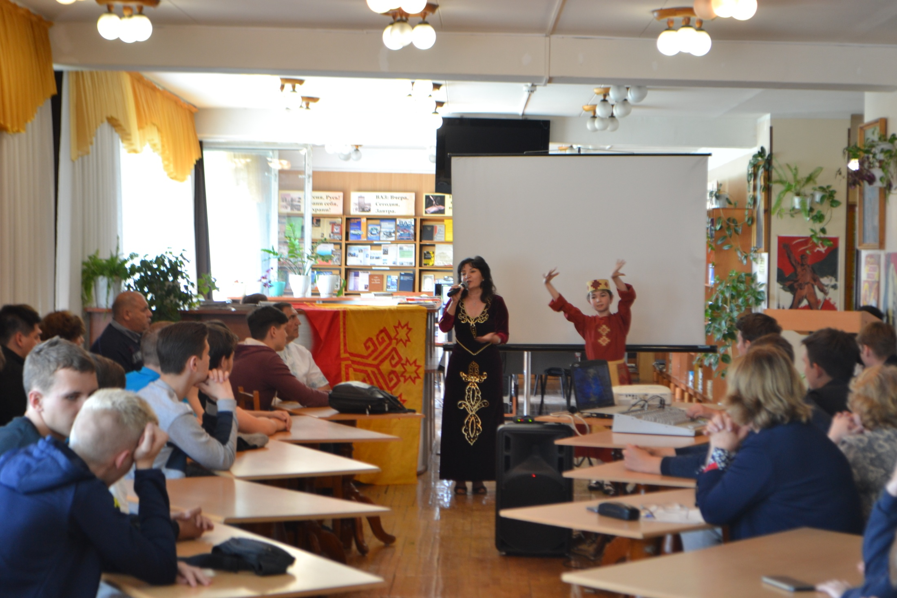

Slide 10
Содержательный компонент классного часа
1. Вступительная часть, мотивация.
2.1 Основная часть
2.1.1 Слово учителя.
2.1.2 Выступление творческих групп.
2.1.3 Демонстрация презентаций.
2.1.4 Компоненты Российского патриотизма
2.1.5 Золотое правило нравственности
2.2 Практическая часть. Игры:
Мы с тобой одинаковы!
Скажи комплимент.
"Солнце светит для каждого, кто..."
"Кто родился в январе…"
«Кучерявые ежики и красные вороны»
«Упражнение «Волшебное озеро».
Упражнение «Чемодан»
3. Заключительная часть.
Слово учителя. Притча «Мальчик и гвозди»

Slide 11
Выступление творческих групп. Демонстрация презентаций
1. Армения – Азербайджан (Нагорный Карабах) 1988-1989, 1991-1994года
2. Осетино- ингушский конфликт 1992год
3. Грузино –абхазский конфликт 1992-1993года
4. Грузия – Южная Осетия 1992год
5. Узбекистан - Киргизия ( Ошские события) 1990год

Slide 12
Компоненты Российского патриотизма
Любовь к Родине
Чувство ответственности за любовь к Родине
Готовность и способность служить интересам Родины
Защита Отечества
Приумножение достижений Родины в сфере внутренней жизни на международной арене
Изучение русского языка как государственного
Уважение прав народов России
Знание родного языка
Знание, уважение, соблюдение национальных традиций и обычаев народов России
Сохранение межнационального единства и согласия народов России
Воспитание толерантности
Рассказы о толерантности для подростков

Slide 13
Помним простые, но вечные истины:
.
природа сотворила людей разными, но равными в своём достоинстве и правах;
нет наций плохих и хороших, есть плохие или хорошие люди, а точнее – плохие или хорошие поступки;
национальное происхождение не является ни достоинством, ни недостатком.

Slide 14
Практическая часть. Игры:
Мы с тобой одинаковы!
Скажи комплимент.
"Солнце светит для каждого, кто..."
"Кто родился в январе…"
«Кучерявые ежики и красные вороны»
«Упражнение «Волшебное озеро».
Упражнение «Чемодан»

Slide 15
Притча «Мальчик и гвозди»

Slide 16
Список используемой литературы
1. «Тренинг межэтнической толерантности» - Пятигорск, ПГЛУ, 2018 г.
2. «Практикум для внеклассной работы с учащимися 10-11 классов» - Юнисеф, 2019 г.
3. «Тренинг этнической толерантности для школьников» - М. «Привет», 2020 г.
4. «Межкультурный диалог в школе. Книга 2» - РУДН, 2004 г.
5. Рабочая программа ППССЗ по специальности: 23.02.07 Техническое обслуживание и ремонт двигателей, систем и агрегатов автомобиле

